Slide 1
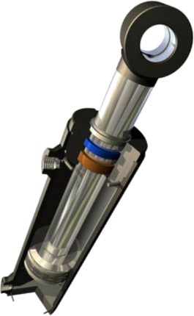












$$\vec{x_{1}}$$
1
$$\vec{x_{0}}$$
$$\vec{z_{0}}$$
$$\vec{y_{1}}$$
$$O$$
$$\vec{z_{1}}$$
$$A$$
$$\vec{OA}=a\vec{y_{1}}+λ(t)\vec{x_{0}}$$
$$\vec{y_{0}}$$
$$\vec{y_{1}}$$
$$θ$$
0
$$\vec{y_{0}}$$
$$\vec{x_{0}}=\vec{x_{1}}$$

Slide 2
q_{s}(t)
Relation de Bernoulli
u_{e}(t)
u_{m}(t)
θ_{m}(t)
θ_{v}(t)
x (t)
q_{e}(t)
θ_{e}(t)
(rad)
Potentiomètre
P_{E}
+
Amplifica-teur
Moteur CC
Réducteur
Système vis-écrou
Vanne
+
-
Cuve
h(t) (m)
-
θ_{s}(t)
u_{s}(t) (V)
Potentiomètre P_{K}
Flotteur

Slide 3
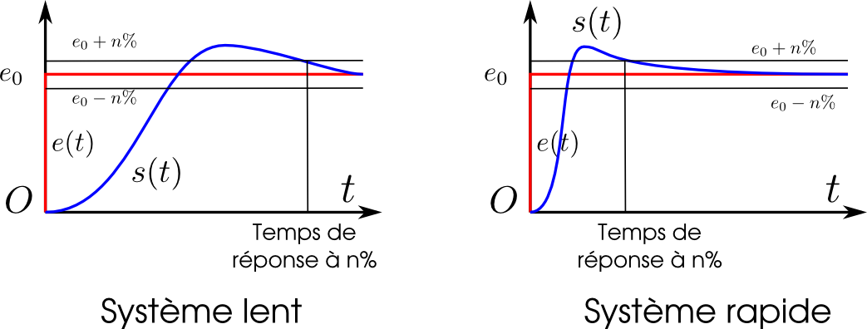



$$s_{∞}+n\%$$
$$s_{∞}+n\%$$
$$s_{∞}−n\%$$
$$s_{∞}−n\%$$

Slide 4
Entrée E₁
Système combinatoire
Sortie S₁
Entrée E_{i}
Sortie S_{k}
Variables d’entrée
Système combinatoire
Variables de sortie
Bloc mémoire

Slide 5
Perturbations
Système asservi
Entrée e(t)
Sortie s(t)

Slide 6
Perturbations
Entrée e(t)
Système asservi
Sortie s(t)
Capteur

Slide 7


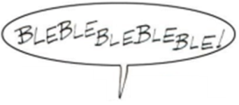
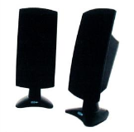

CAN
Codage en binaire
010100101010101010
010100101010
010100101
1010
10
Information analogique
Information numérique
Information binaire
Traitement
CNA
Transcodage
numérique
Information analogique
Information numérique

Slide 8
CAN
Codage en binaire
010100101010101010
010100101010
010100101
10
1010
Information analogique
Information numérique
Information binaire

Slide 9

Altitude de l’avion s(t)
Altitude de consigne e(t)
Trou d’air
Réaction du système

Slide 10
e(t) en m
Bloc
Entrée e(t)
Sortie s(t)
s(t) en m
e₁(t)
s(t)=e₁(t) – e₂(t)
e(t)
Bloc 1
s₁(t)
Bloc 2
s₂(t)
e₂(t)
s₁(t)

Slide 11
Chaîne directe
Partie commande
Partie opérative
Consigne
Conditionneur
Correcteur
Système
Sortie
Capteur
Chaîne de retour

Slide 12
E(t), ε(t), U(t) : tensions en V
Température de consigne
Θ(t) en °C
Gain
E(t)
+
ε(t)
U(t)
Température de sortie
S(t) en °C
-
Correcteur
Chauffage
Tension
M(t) en V
Capteur de température

Slide 13
CAN
Codage en binaire
010100101010101010
010100101010
010100101
1010
10
Information analogique
Information numérique
Information binaire
Traitement
CNA
Transcodage
numérique
Information analogique
Information numérique

